Slide 1
Stamtræer og Mendels love
Genetikbogen A+B 27-30

Slide 2
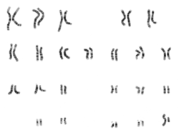
Karyotype

Slide 3
Genetiske grundbegreber
Allele gener: Gener der har med samme egenskab at gøre altså i en genotype.
25.000 gener i hver eneste celle
22 kromosompar= autosomale kromosomer (autosomer, de er homologe)
1 par kønskromosomer (XX (homolog), XY (Heterolog)
Locus: Genets placering på kromosomet

Slide 4
Genetiske grundbegreber
Heterozygot: Genotype hvor de allele gener er forskellige ex. Rr.
Homozygot: Genotype, hvor de allele gener er ens ex. RR eller rr.
Genotype: Gensammensætning et individ har mht. en egenskab. Defineres som to bogstaver – ét for hver gen. Store (dominerende gen) eller små(recessiv gen) eller blandede.
Fænotype: Faktiske udtryk for egenskaben.

Slide 5
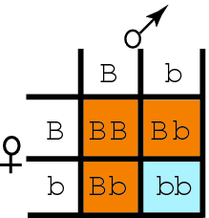
Krydsningsskema
Sandsynligheden for en given egenskab hos to forældre: Her øjenfarve

Slide 6

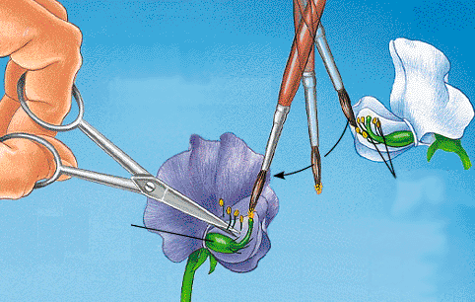
Mendels 1. lov
•Ethvert individ har to allele gener som adskilles ved kønscelledannelsen med lige stor hyppighed i de dannede kønsceller”
Forholdet - 3:1

Slide 7
Stamtavler
Arvegang:
Dominant eller recessiv nedarvning
Autosomal eller kønsbunden nedarvning
P- generationen – parents (I)
F1 - første generation (II)
F2 – anden generation (III)

Slide 8
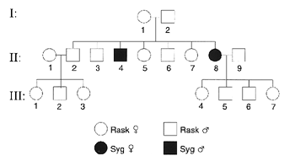
Stamtavle – autosomal recessiv nedarvning (Ifølge Mendels 1. lov)
• En syg persons forældre er fænotypisk normale, men heterozygote og dermed bærer af et sygdomsgen
• Ca. en fjerdeddel af børnene i en søskende flok har sygdommen
• Drenge/mænd og piger/kvinder har sygdommen nogenlunde lige hyppigt
• En syg persons forældre er relativt ofte beslægtede, fx fætter og kusine.

Slide 9
Recessiv nedarvede egenskaber/sygdomme:
Cystisk fibrose
Albinisme
Blå øjne tilhæftede øreflipper
Korte øjenvipper

Slide 10
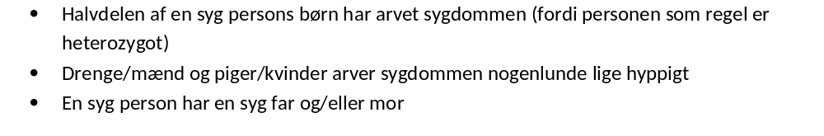
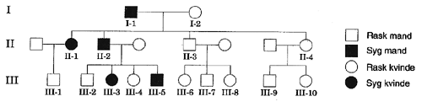
Stamtavle -autosomal dominant nedarvning (Ifølge Mendels 1. lov)

Slide 11
Dominant nedarvede egenskaber/sygdomme:
Huntingtons chorea
Dværgvækst (Achondroplasi)
Forhøjet kolesterol
Brune øjne
Frie øreflipper
Lange øjenvipper

Slide 12
Opsummering af autosomal et-gensnedarvning
Et allelt genpar involveret, fx A og a
Både mænd og kvinder rammes
A er dominant og dominerer over a, der er recessivt
Det recessive gen kan skjules hos en rask bærer
Mulighed for multiple alleler, fx IA, IB og i
Mulighed for codominans, fx IA og IB
Mulighed for ufuldstændig dominans, fx A1 og A2

Slide 13
To-gens nedarvning
Genetikbogen B+A s. 30-37

Slide 14
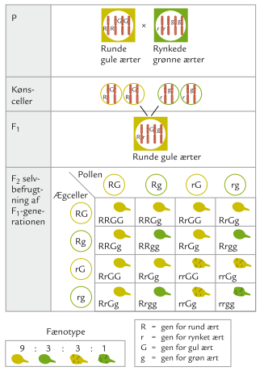
Mendels mål: at undersøge nedarvningen af to egenskaber på én gang
- To egenskaber der var uafhængige af hinanden
P-generation med ”rene linjer” – dobbelte homozygoter = ens alleller for både farve og form
Gul og rund = dominante egenskaber
Grøn og rynket = recessive egenskaber
Ved meiosen (kønscelledannelsen) adskilles de allelle gener
Kombinationen for alle i F1-generationen = RrGg
For F2-generationen laves dette udvidede krydsningsskema ud fra de mulige kønscellers gensammensætning fra F1
Til dette forsøg krydsede Mendel ærter, og endte med at undersøge form og farve på 556 ærter

Slide 15
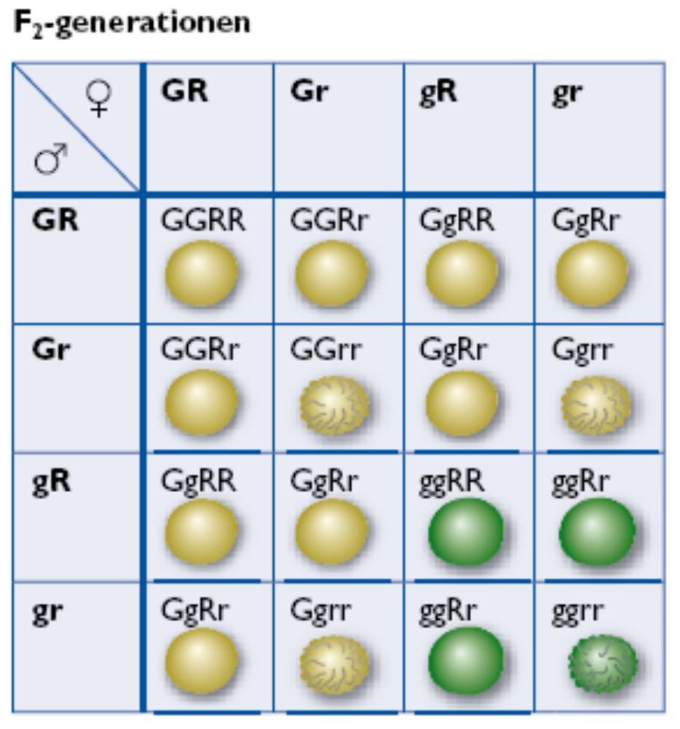
To-gens nedarvning
Mendels 2. lov:
Gener for forskellige egenskaber
fordeles uafhængigt af hinanden
i kønscellerne (hvorfor Mendels
1. lov stadig gælder for den
enkelte egenskab)

Slide 16
Koblede gener
Hvad er koblede gener?
Giv eksempel
Gen. B+A s. 32

Slide 17
Epistasi
Hvad er epistasi?
Giv eksempel
Gen B+A s. 35

Slide 18
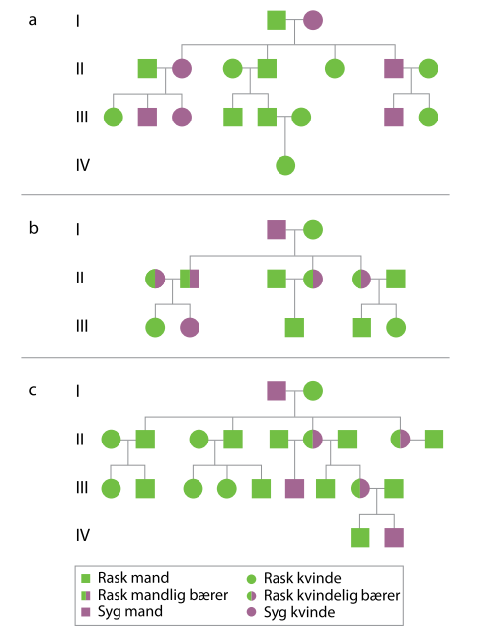
Stamtavler
Særligt for kønsbunden nedarvning:
Egenskaber på kønskromosomerne
Recessiv eller dominant
Ved recessiv X-bundet sygdom rammes mænd oftere end kvinder, da mænd kun har ét X
Kvinder ses her oftere som bærere-mænd kan ALDRIG være bærer
Markeres med ”krøllet” X, χ

Slide 19
Regler for kønsbunden nedarvning:
Nedarvning af kønsbundne sygdomme
Dominant, syg mor:
ca. halvdelen af hendes børn har arvet sygdommen (fordi personen som regel er heterozygot)
Begge køn arver sygdommen lige hyppigt (men den kan være dødelig for hendes syge drengebørn)
Dominant, syg far:
Alle døtre arver sygdommen
Ingen sønner arver sygdommen
Recessiv: Heterozygot kvinde får børn med rask mand
Ca. halvdelen af deres sønner arver sygdommen
Ca. halvdelen af deres døtre arver sygdommen, men er raske (heterozygoter)
Recessiv: Heterozygot kvinde får børn med syg mand
Ca. halvdelen af deres døtre er syge
den anden halvdel af døtrene arver et sygdomsgen fra faren, men er raske (heterozygoter)
Ca. halvdelen af deres sønner er syge
Den anden halvdel af deres sønner er raske

